Slide 1
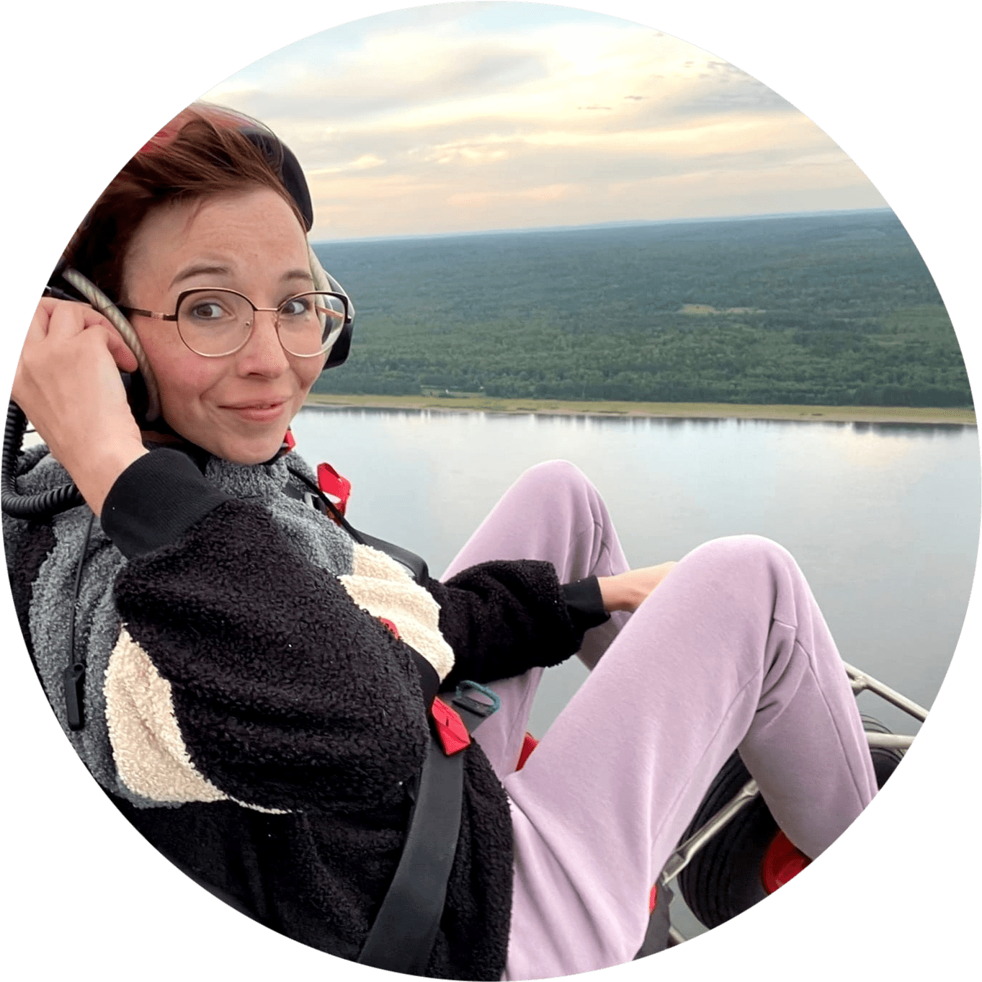
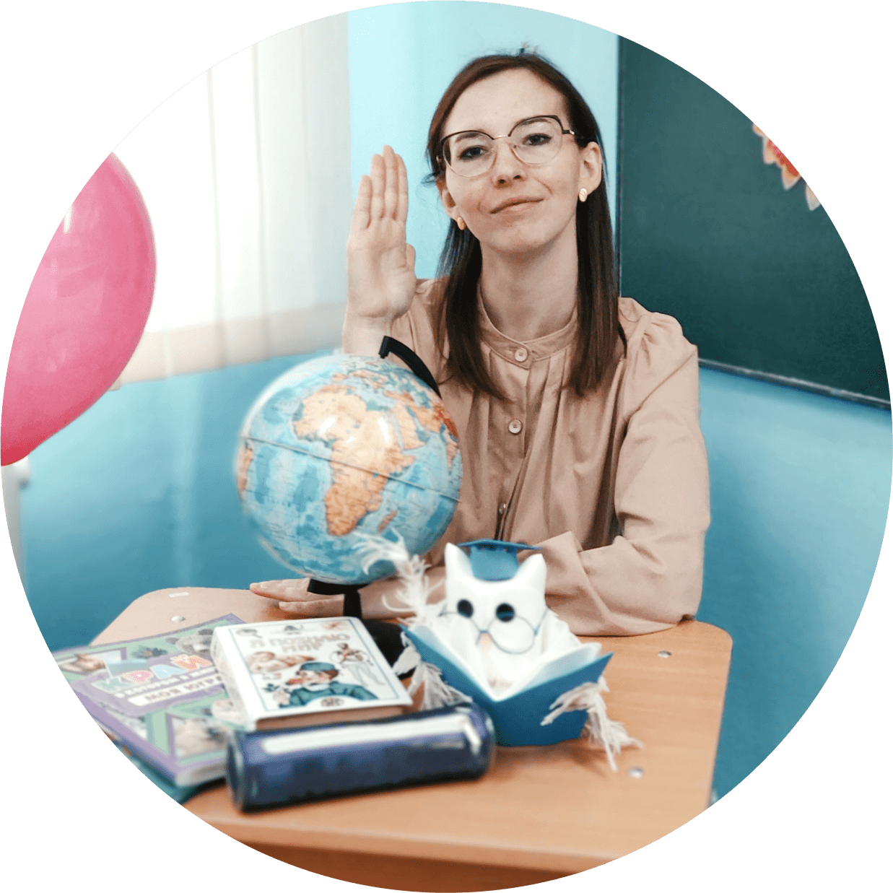
МУНИЦИПАЛЬНОЕ БЮДЖЕТНОЕ ОБЩЕОБРАЗОВАТЕЛЬНОЕ УЧРЕЖДЕНИЕ
«АНДРИНСКАЯ СРЕДНЯЯ ОБЩЕОБРАЗОВАТЕЛЬНАЯ ШКОЛА»
Я – ФЛАГМАН ОБРАЗОВАНИЯ
Представляет
Наталья Михайловна Малышева
учитель начальных классов
2023

Slide 2
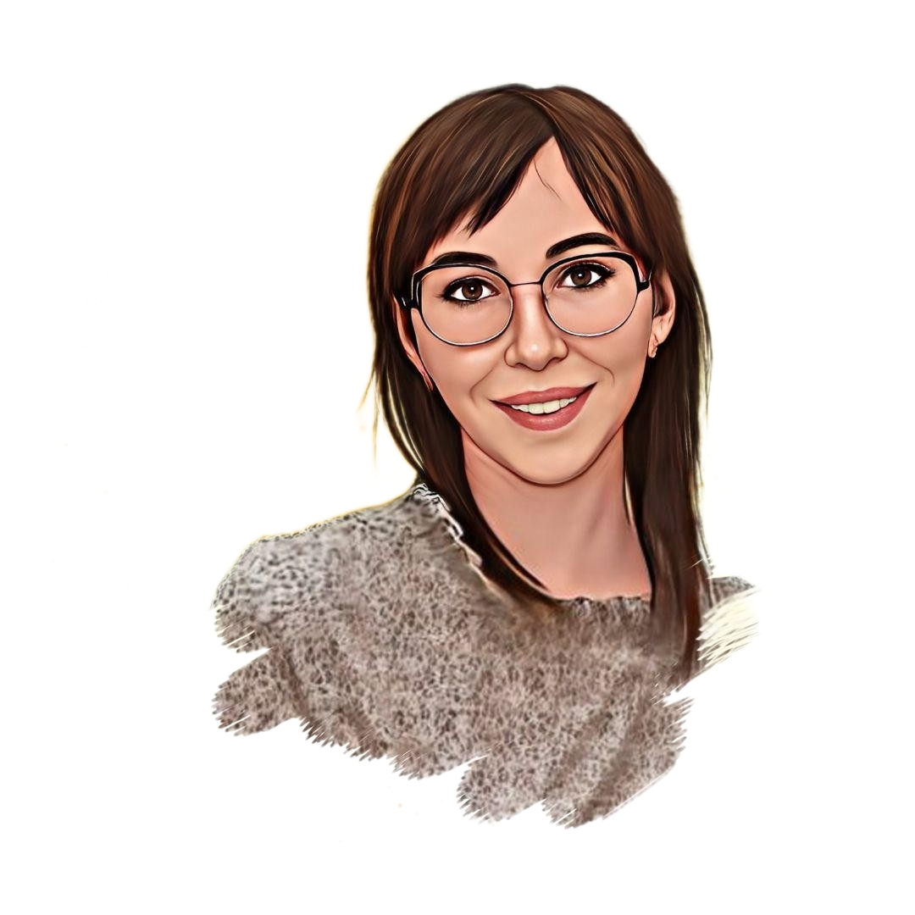
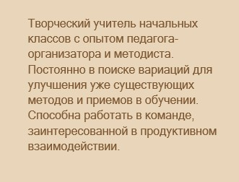
ОБЩИЕ СВЕДЕНИЯ ОБ УЧАСТНИКЕ
Ф.И.О.: Малышева Наталья Михайловна
Должность: учитель начальных классов
Образовательная организация: МБОУ «Андринская СОШ»
Образование: Лесосибирский педагогический институт (филиал СФУ),
Педагогическое образование (бакалавриат)
Московский педагогически государственный университет,
Проектирование образовательного опыта (магистратура)
Общий стаж/ стаж в ОО: 6 лет/ 4,5 года
Контактная информация
Эл. почта: nataxavangard@yandex.ru

Slide 3
РОЛИ ПЕДАГОГА
Оптимист -
описывает условия, необходимые
для реализации мероприятия/урока
Критик – проводит тщательный анализ, корректирует информацию, подвергает сомнению исключительно обоснованно
Дизайнер – создает дизайнерское решение проекта, являющееся отражением индивидуального характера проводимой деятельности
Ученый – идеи специалиста носят, порой, нереалистичный характер. Но он не боится испытывать идеи на прочность
Креативщик – привносит нотки творческой жилки. Оживляет текст, слоганами, сравнениями, нестандартными подходами

Slide 4
ПРОФЕССИОНАЛЬНАЯ ПЕРЕПОДГОТОВКА СПОСОБСТВОВАЛА УЧАСТИЮ В КОНКУРСАХ, НА ПРЯМУЮ НЕ СВЯЗАННЫХ С ПРЕПОДАВАНИЕМ В НАЧАЛЬНЫХ КЛАССАХ, ОДНАКО, ВАЖЕН САМ ПРОЦЕСС, СПОДВИГШИЙ НА РАСШИРЕНИЕ ГРАНИЦ ПОЗНАВАЕМОГО
РУКОВОДСТВО И УПРАВЛЕНИЕ ОБРАЗОВАТЕЛЬНОЙ ОРГАНИЗАЦИЕЙ 2020 ГОД | РУССКИЙ ЯЗЫК И ЛИТЕРАТУРА: ТЕОРИЯ И МЕТОДИКА ПРЕПОДАВАНИЯ В ОБРАЗОВАТЕЛЬНОЙ ОРГАНИЗАЦИИ 2020 ГОД
Реализация авторского литературного проекта и приуроченных к нему конкурсных мероприятий в 2021-2022 годах (третье место во всероссийском конкурсе проектных работ, г. Новосибирск) Участие в конкурсном отборе кадрового резерва на должность советника по воспитанию (сертификат) Участие в муниципальном конкурсе «Педагог года - 2021» (2 место) | Участие в муниципальном онлайн-марафоне «Лексические тайны» (2 место, Октябрьский район)

Slide 5
Мероприятия в дистанционном формате (создание брошюры)

Slide 6
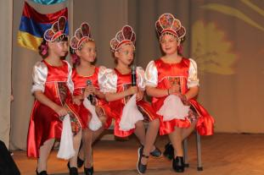
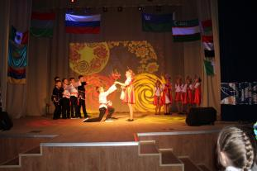
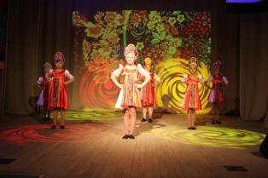
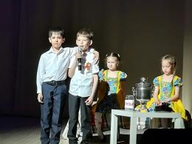
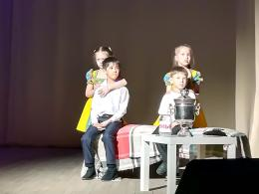
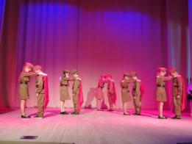
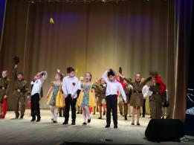
Классное руководство

Slide 7
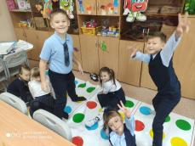
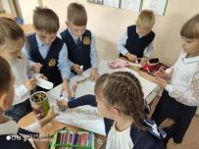
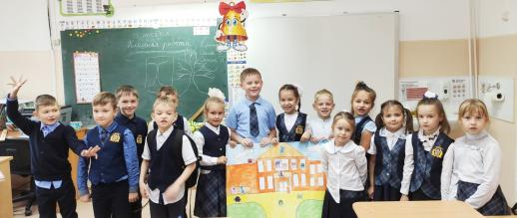
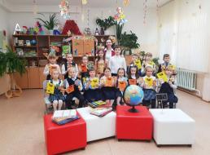
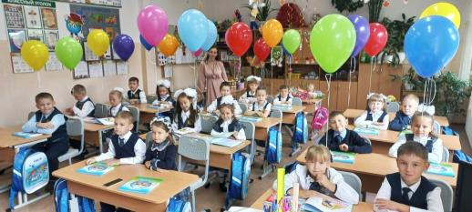
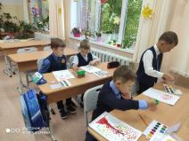
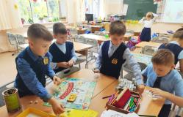
Классное руководство

Slide 8
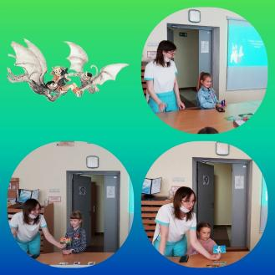
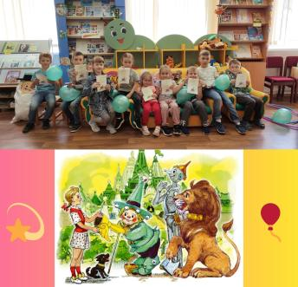
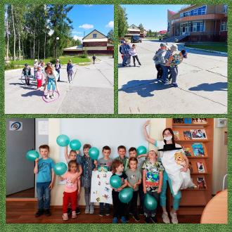
Совместная деятельность с библиотечной системой

Slide 9
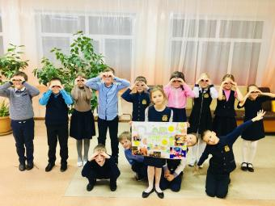
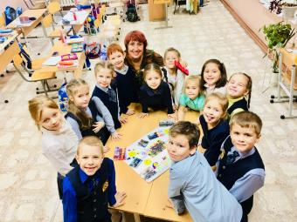
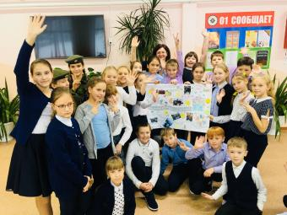
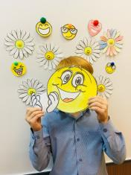
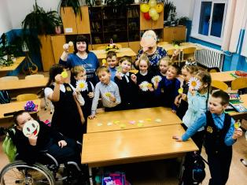
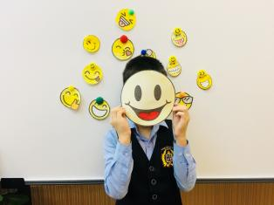
В роли педагога - организатора

Slide 10
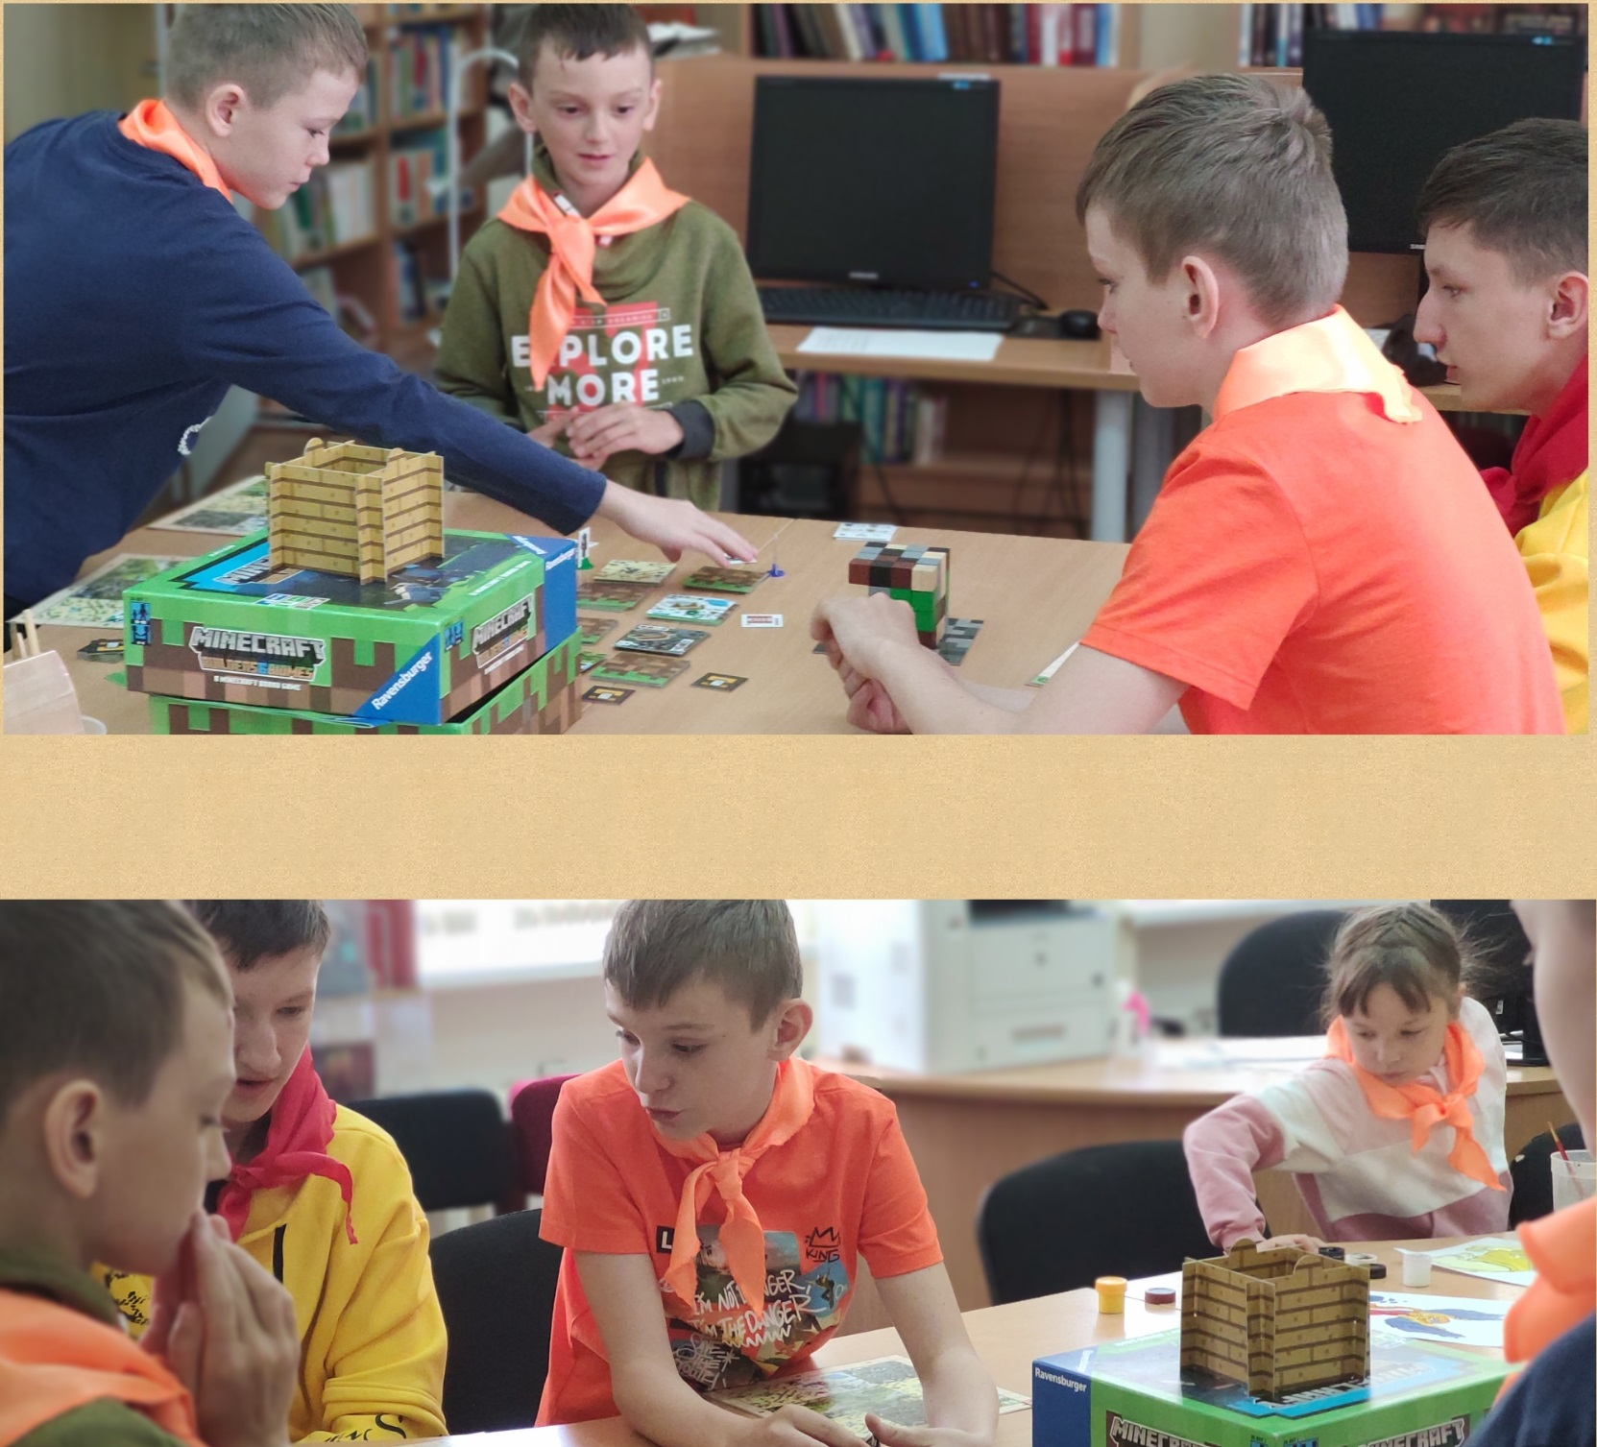
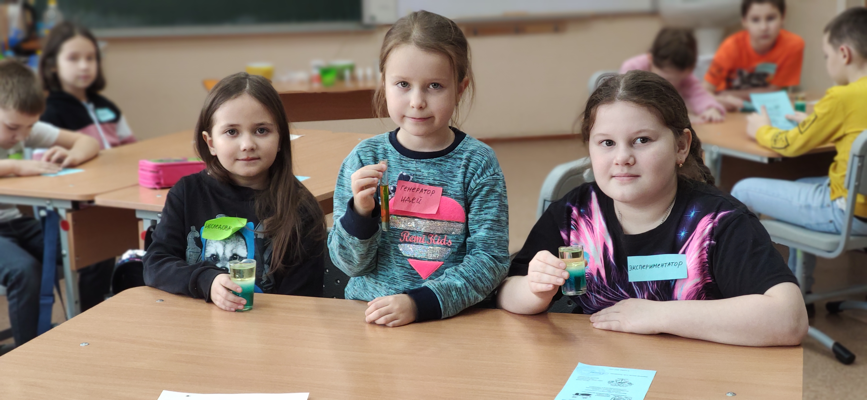
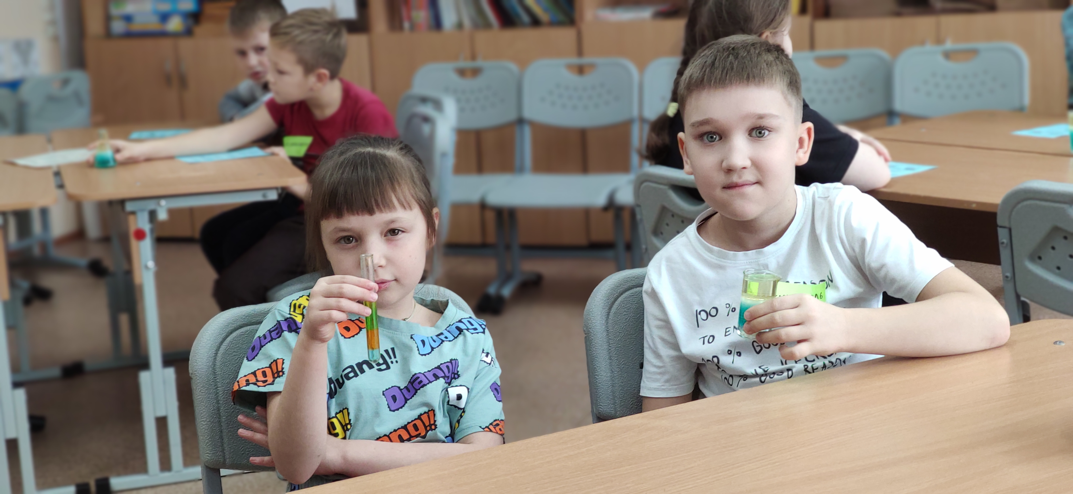
Сотрудничество

Slide 11
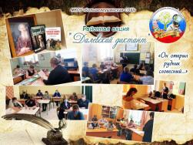
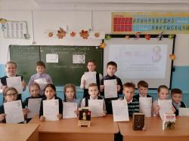
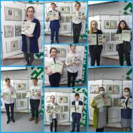
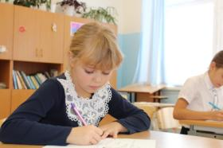
Муниципальная акция «Далевский диктант» (ноябрь 2020 года)
В роли куратора муниципальных мероприятий
С 22 по 26 ноября 2020 года образовательные организации Октябрьского района приняли участие в акции «Далевский диктант», посвященной Владимиру Ивановичу Далю. Диктант проводился с целью формирования филологической и лингвистической компетенций современных школьников и развития у них мотивации к изучению русского языка. Всего в акции приняли участие 9 общеобразовательных организаций, 247 участников

Slide 12
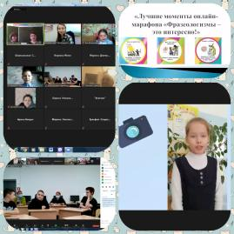
ОНЛАЙН-МАРАФОН «ФРАЗЕОЛОГИЗМЫ – ЭТО ИНТЕРЕСНО!» (ЯНВАРЬ - ФЕВРАЛЬ 2021 ГОДА)
Впервые в Октябрьском районе с 22 января по 25 февраля был запущен онлайн-марафон «Фразеологизмы – это интересно!». Команды обучающихся от общеобразовательных организаций каждый день ожидали интересные задания, которые выставлялись на официальном сайте МКОУ «Малоатлымская СОШ»
Участие приняли
40 команд из 12 школ,
189 детей,
25 руководителей – педагогов (кураторов)

Slide 13
ПРОЕКТ «ВивлиоKODA» ОРГАНИЗУЕТСЯ
С целью обеспечения инфраструктурной основы и организованной досуговой деятельности образовательных организаций и библиотечной системы Октябрьского района в условиях модернизации, трансформации и автоматизации способов информирования, а также ориентированности на достижение результата в реализации творческих начал посредством сетевого взаимодействия

Slide 14
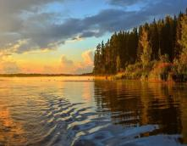
50
4
участников
возрастные
категории
Конкурс
"Истории фотокарточек" (январь 2021 года),
акция
"Громкие чтения"
(апрель 2021 года)
1 0
I места - 11
экспертов
II места - 9
III места - 7
15
14
образовательных
педагогов
организаций
34
школьника
2
жителя

Slide 15
В роли дизайнера наградных документов

Slide 16
Разработка курса
“Цифровое портфолио –
имиджевая составляющая современного педагога”

Slide 17
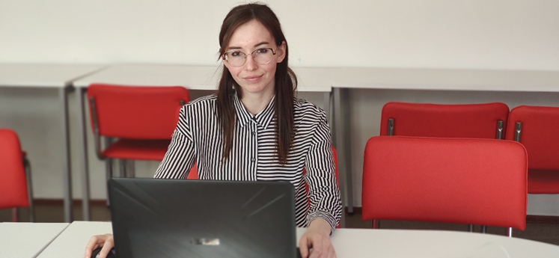
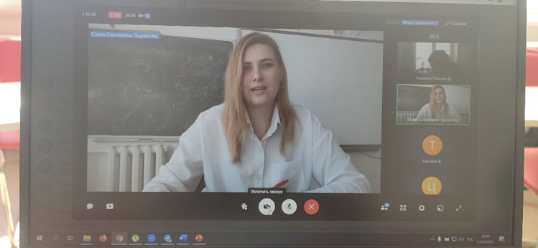
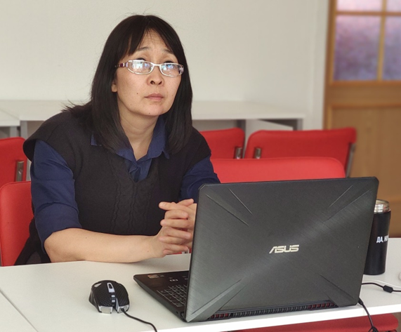
НОВИЗНА
Заключается в разработке вариативной модели цифрового пространства, отвечающего индивидуальным запросам обучающихся, с учетом психологического (экзистенциального), профессионального и экономического факторов

Slide 18
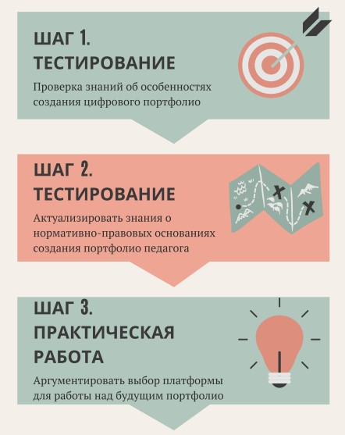
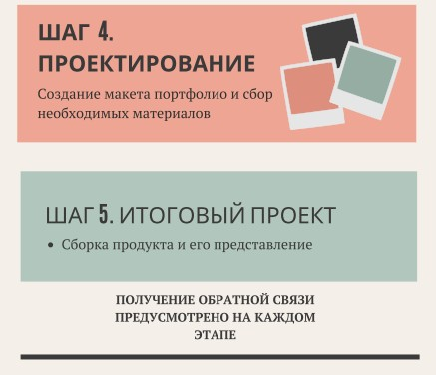

Slide 19
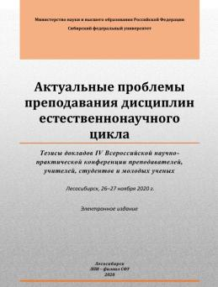
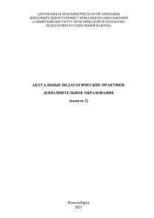
Эффективные практики необходимо транслировать
Страница педагога на портале «Инфоурок»: https://infourok.ru/user/malisheva-natalya-mihaylovna5
Ссылка на открытое воспитательное мероприятие: https://disk.yandex.ru/i/ixBMkyPA4EZmig
Ссылка на командную конкурсную работу: https://disk.yandex.ru/i/pKPpo6JG7AkAVg

Slide 20
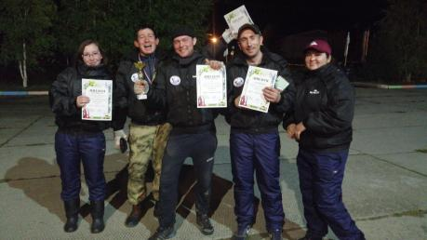
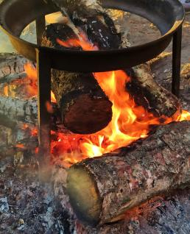
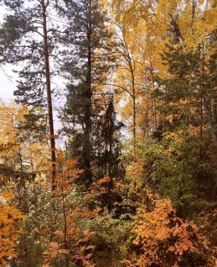
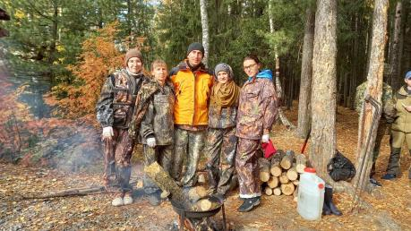
Коллективные дела

Slide 21
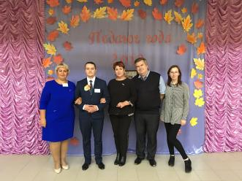
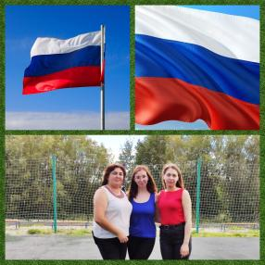
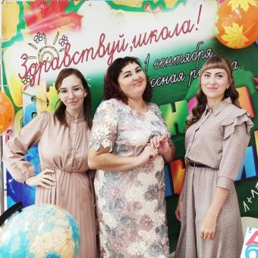
Коллективные дела

Slide 22
Форум классных руководителей (2023)
Серия просветительских мероприятий
при поддержке Министерства Просвещения
Российской Федерации
(г. Москва)

Slide 23
Наставники не только в школе… «Немногие его качества могли вызвать восхищение, но он никогда не забывал тех, кому был чем-то обязан» Мариам Петросян

